Slide 1

مادّة الموسيقى

Slide 2
الحلقة الأولى
الحصّة الأولى

Slide 3
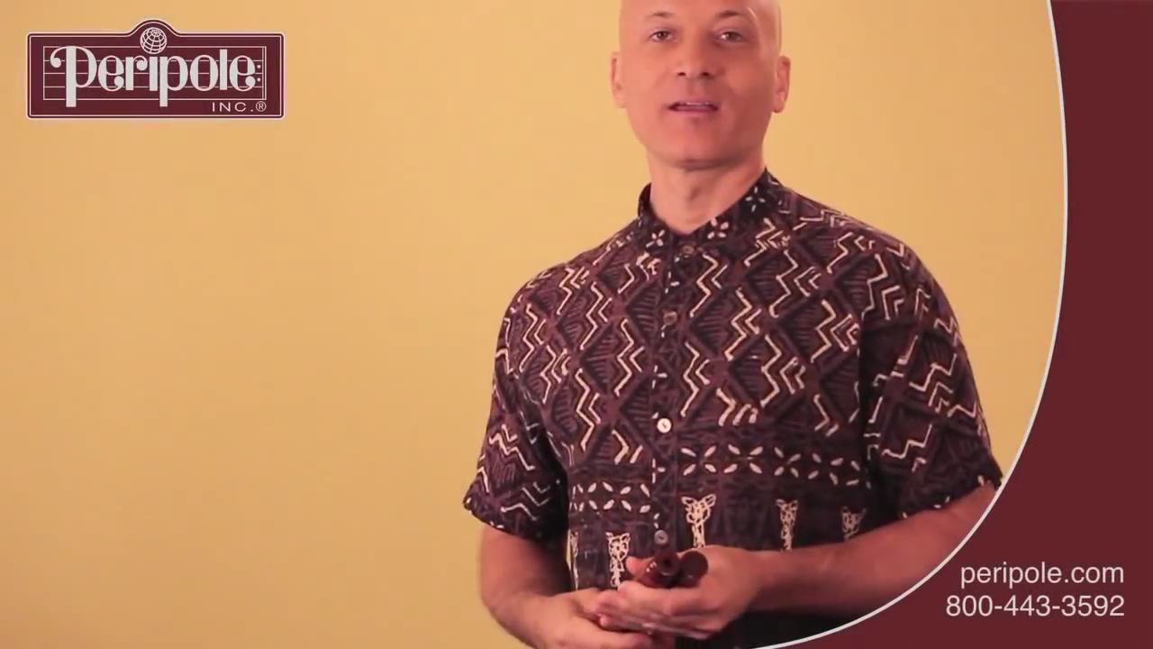
لنتعرّف إلى آلة الكلافس من خلال الفيديو الآتي:

Slide 4
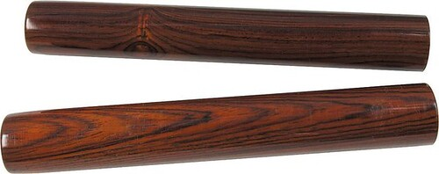
"الكلافس" claves : آلة إيقاعيّة صغيرة وهي عبارة عن قطعتين خشبيّتين أسطوانيّتَي الشّكل.
والكلافس نوعان:
- الأوّل، تكون الأسطوانة فارغة بداخلها بحيث يشكّل هذا التجّويف الصّندوق المصوّت للآلة.
الثّاني، تكون الأسطوانة غير مجوّفة من الدّاخل. توضع إحدى القطعتين على أطراف أصابع اليد اليسرى المغلقة
بحيث يكون تجويف الكفّ الأسطوانيّ هو الصنّدوق المصوّت للآلة في هذه الحالة.
ويُكتَب لها على الشّكل الآتي:

Slide 5
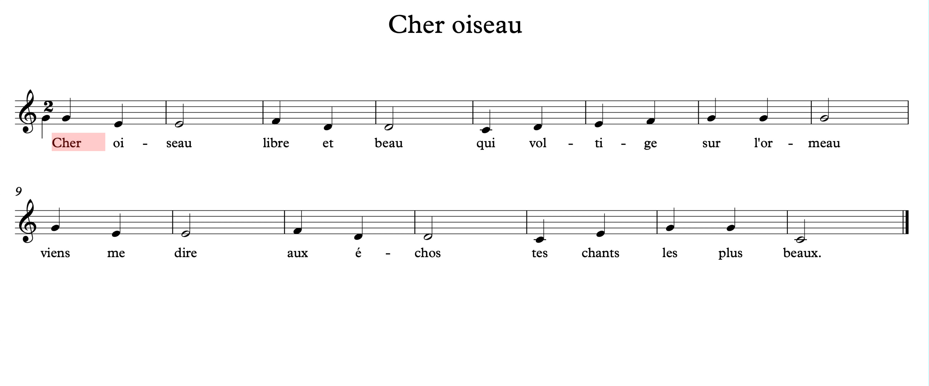
إستمع إلى هذه الأغنية ثم أنشدها:

Slide 6

استماع، تذوّق، اكتشاف
استمع إلى هذه المقطوعة الموسيقيّة ل " "
وحاول أن تصفها بإحدى العبارات التّالية:
- فَرِحة
- حزينة
- سريعة
- بطيئة
- قويّة
- ضعيفة
حاول أن تتخيّل مشهدًا أو قصّةً لهذه الموسيقى.
L.V.BEETHOVEN

Slide 7

الحلقة الأولى
الحصّة الثّانية

Slide 8
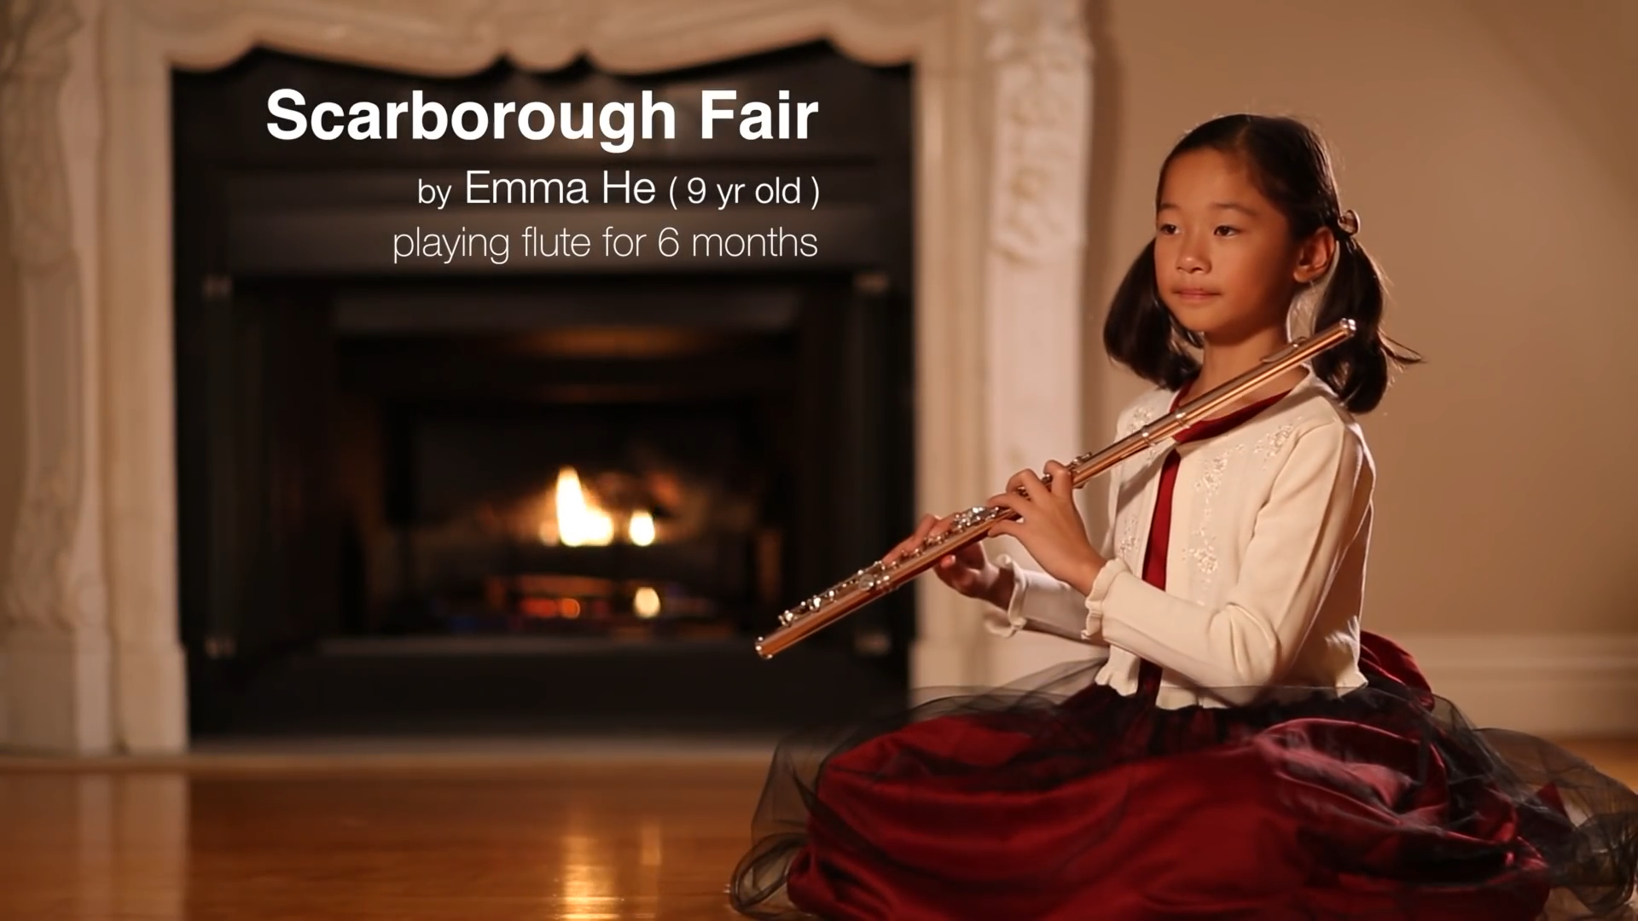
لنتعرّف إلى آلة الفلوت ترافيرسيير من خلال الفيديو الآتي:
الفلوت ترافيرسيير
Flûte traversière

Slide 9
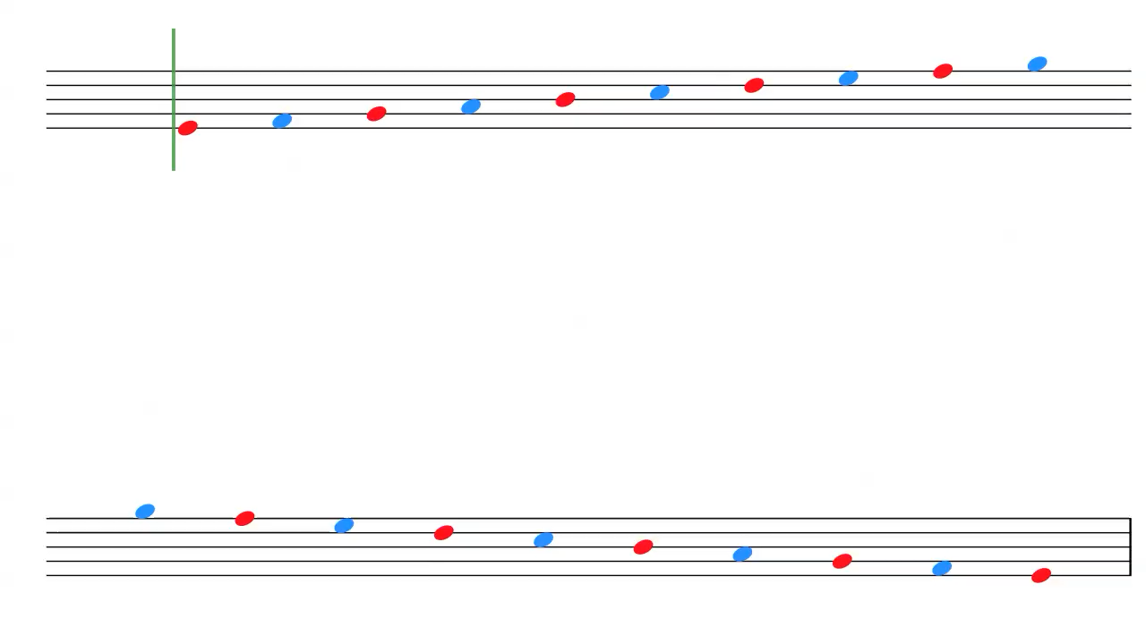
اللحن الصاعد واللحن الهابط
اضغط على النّوتة الأولى
كي يبدأ العزف.
يصبح الصّوت أرفع (أكثر حِدّةً) كلما صعدنا المدرّج
وأغلظ (أكثر انخفاضًا) كلّما نزلنا

Slide 10
تمرين سمعيّ
حدّد ما إذا كانت الجملة اللّحنيّة الّتي تسمعها، صاعدةً أو هابطةً.
اضغط على السّهم المناسب.

Slide 11
استماع، تذوّق، اكتشاف
Astor Piazzola
إستمع إلى هذه المقطوعة الموسيقية ل " "
و حاول أن تصفها بإحدى العبارات التالية:
- فَرِحة
- حزينة
- سريعة
- بطيئة
- قويّة
- ضعيفة
حاول أن تتخيّل مشهداً أو قصّةً لهذه الموسيقى.

Slide 12
الحلقة الأولى
الحصّة الثالثة

Slide 13
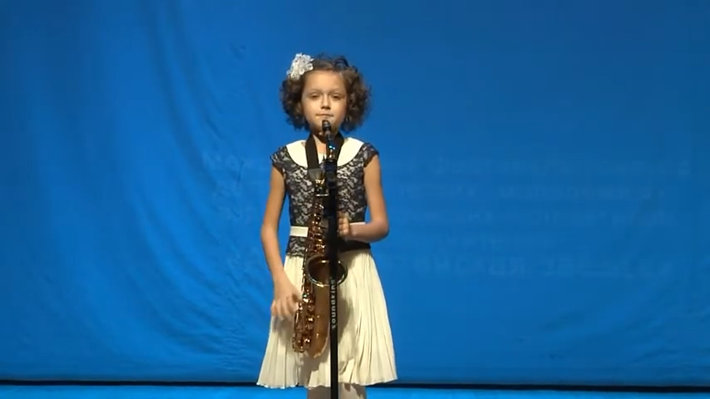
لنتعرّف إلى آلة السّاكسوفون من خلال الفيديو الآتي:
السّاكسوفون
Saxophone

Slide 14
اختبار
أنقر على اسم الآلة الّتي تسمعها في التّسجيل :
Flûte
Clarinette
Hautbois
Basson
Saxophone

Slide 15
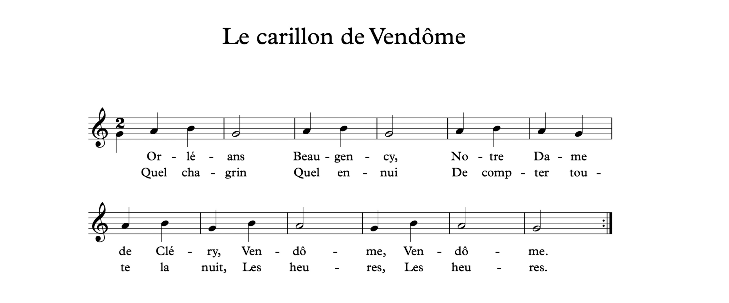
ابدأ بغناء الأغنية بعد سماعها مرّات عدّة مع قراءة الكلمات المدوّنة تحت النّوتات بمساعدة المعلّم.

Slide 16

استماع، تذوّق، اكتشاف
استمع إلى هذه المقطوعة الموسيقيّة ل " "
و حاول أن تصفها بإحدى العبارات التّالية:
- فَرِحة
- حزينة
- سريعة
- بطيئة
- قويّة
- ضعيفة
حاول أن تتخيّل مشهدًا أو قصّةً لهذه الموسيقى.
J.S.BACH

Slide 17
الحلقة الأولى
الحصة الرابعة

Slide 18
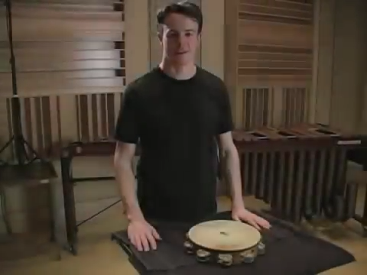
لنتعرّف إلى آلة الدفّ من خلال الفيديو الآتي:

Slide 19
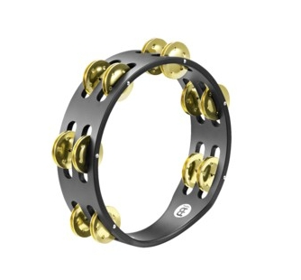
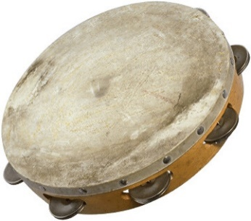
الدفّ أو Tambourine
وهو آلة إيقاعية كثيرة الاستعمال، متواجد بأشكال وأحجام مختلفة، إلّا أنّ الشّكلين الأكثر شيوعاً هما:
- الأوّل، وهو عبارة عن طارة خشبيّة أو بلاستيكيّة مستديرة، ويمكن أن تكون بأشكال أخرى مختلفة
مكسوّة برقاقات معدنيّة مستديرة مزدوجة تتلاطم بعضها ببعض عند النّقر على الدّفّ أو هزّه
فتصدر أصواتًا جميلة.
النّوع الثّاني، وهو عبارة عن طارة خشبيّة رقيقة مشدود عليها جلد حيوانيّ (رِقمة) من جهة واحدة
وهي مكسوّة برقاقات معدنيّة عبارة عن دوائر صغيرة من النّحاس أو معادن أخرى تُسمّى بالصّنوج
تُعلّق على شكل أزواج لتصدر صوتًا كثيفًا كلّما تعرّض الدّفّ للضّرب أو الهزّ.
وللدّفوف تقنيّات خاصّة بالعزف تحتاج إلى مهارات مكتسبة عند العازف.

Slide 20
سولفيج إيقاعيّ
قراءة إيقاعيّة للخلايا الآتية مع الضّرب باليد على الطّاولة للوحدة الزّمنيّة (نوار ).
الشّكل الثّالث :
الشّكل الأوّل :
الشّكل الرّابع :
الشّكل الثّاني :

Slide 21
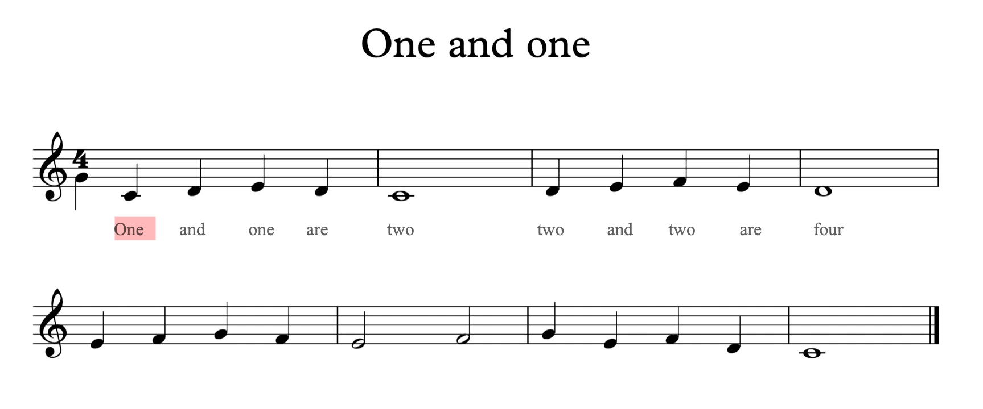
استمع إلى هذه الأُغنية مرّات عدّة.
حاول التّصفيق مع النّبضات الّتي تمثّل الوحدة الزّمنيّة.

Slide 22
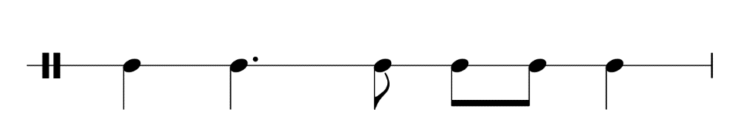
درّب ذاكرتك الإيقاعيّة ونشّطها.
اسمع كلّ تسجيل، وحاول ربطه بالجواب المناسب، ثم أعِدْ ما سمعته غيبًا للمعلّم.
١
١
٢
٢
٣
٣
٤
٤

Slide 23

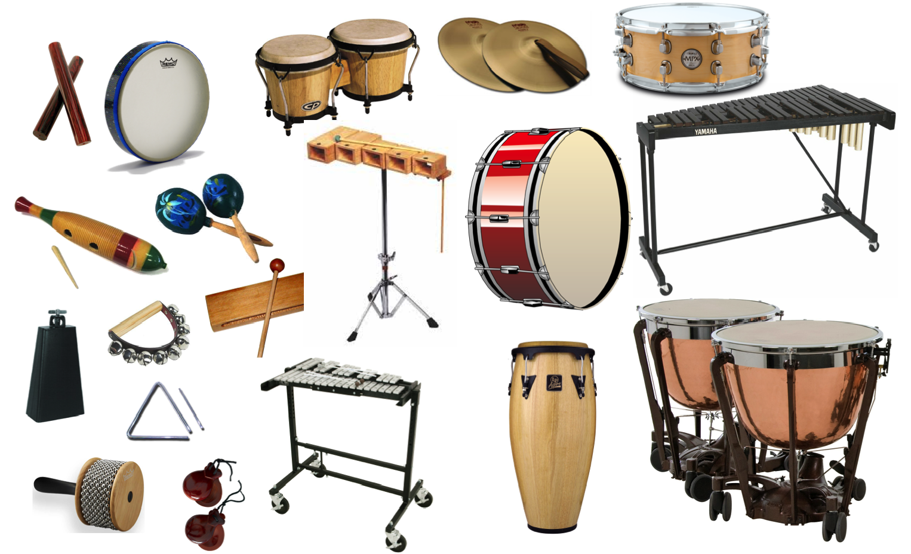
بعض الآلات الإيقاعيّة
This Photo by Unknown Author is licensed under CC BY-SA

